Slide 1
Ударение

Slide 2
Один из слогов мы обязательно произносим с большей силой . Это значит ,что на него падает ударение. А точнее, ударение падает на гласный звук в этом слоге.

Slide 3
Гласный в ударном слоге называется ударным. Остальные гласные в слове – безударными.

Slide 4
Секреты ударения (первый)
ЗАМОК
о

Slide 5
ЗАМОК
А

Slide 6
Кружки
и

Slide 7
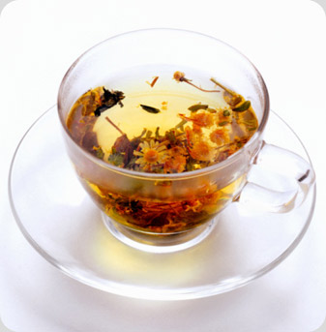
у
Кружки

Slide 8
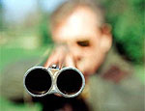
и
Стрелки

Slide 9
е
Стрелки

Slide 10
Секреты ударения
(второй)
Ударный гласный всегда звучит сильно, отчётливо,
чтобы определить ударение в слове, нужно
произнести слово с сильным удивлением.
Обычно бывает ясно, какой буквой обозначить его на письме.
Слон, лист , день.

Slide 11
Безударный гласный - слабый, звучит неясно.
И каждый раз приходится решать, какой буквой обозначить безударный гласный.
[и]
зима
и
дела
е
мячи
я
Безударный звук [и] в разных словах может быть
обозначен при помощи трёх разных букв.

